Slide 1


ZÁKLADNÍ ŠKOLA OLOMOUC
příspěvková organizace
MOZARTOVA 48, 779 00 OLOMOUC
tel.: 585 427 142, 775 116 442; fax: 585 422 713
email: kundrum@centrum.cz; www.zs-mozartova.cz
Projekt: ŠKOLA RADOSTI, ŠKOLA KVALITY
Registrační číslo projektu: CZ.1.07/1.4.00/21.3688
EU PENÍZE ŠKOLÁM
Operační program Vzdělávání pro konkurenceschopnost

Slide 2
ZÁKLADNÍ ŠKOLA OLOMOUC
příspěvková organizace
MOZARTOVA 48, 779 00 OLOMOUC
tel.: 585 427 142, 775 116 442; fax: 585 422 713
email: kundrum@centrum.cz; www.zs-mozartova.cz
Autor: | Mgr. Miluše Zatloukalová
Vzdělávací oblast: | Člověk a příroda
Vzdělávací obor: | Přírodopis
Vyučovací předmět: | Přírodopis
Ročník: | 7.
Tematická oblast: | Biologie živočichů 1
Téma hodiny: | Letouni
Označení DUM: | VY_32_INOVACE_19.17.ZAT.PR.7
Vytvořeno: | 28. 03. 2013

Slide 3

LETOUNI

Slide 4
Letouni
Netopýři
Kaloni
Vrápenci
Vampýři
Upíři

Slide 5
V České republice se vyskytují
netopýři a vrápenci.

Slide 6
uzpůsobeni letu
echolokace
živí se hmyzem
zimu přespávají

Slide 7
Mezi 2. a 5. protaženým
prstem přední končetiny mají neosrstěnou kožovitou letovou blánou.

Slide 8
Echolokace je způsob orientace pomocí odražených ultrazvukových vln. Tyto vlny tvoří v hrtanu a vysílají je otevřenou tlamičkou. Odraz těchto vln zachycují sluchem.

Slide 9

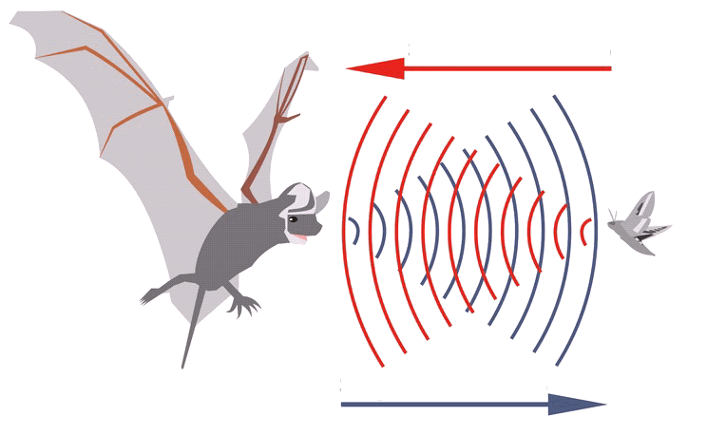
obr. 1

Slide 10
Zimu přespávají. Zimují v jeskyních, v dutých stromech a na půdách. Jsou zavěšeni drápky zadních končetin hlavou dolů. Netopýři mají létací blánu přiloženou k tělu. Vrápenci jsou do ní zabaleni.

Slide 11
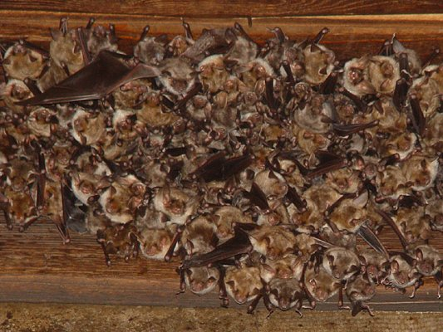
obr. 2

Slide 12
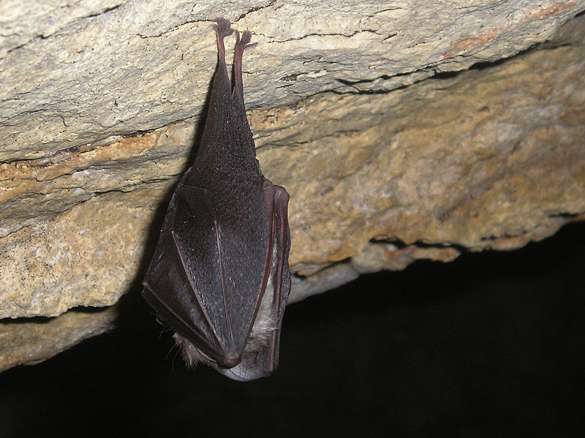
obr. 3

Slide 13
Loví noční létající hmyz. Spotřebují ho velké množství a tak udržují rovnováhu v přírodě. UŽITEČNÍ A CHRÁNĚNÍ.

Slide 14
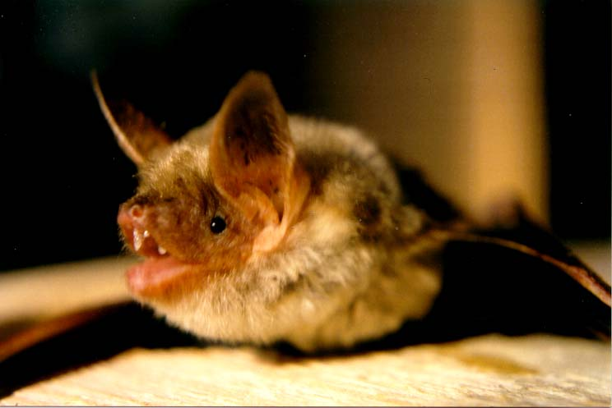
obr.4
NETOPÝR VELKÝ

Slide 15
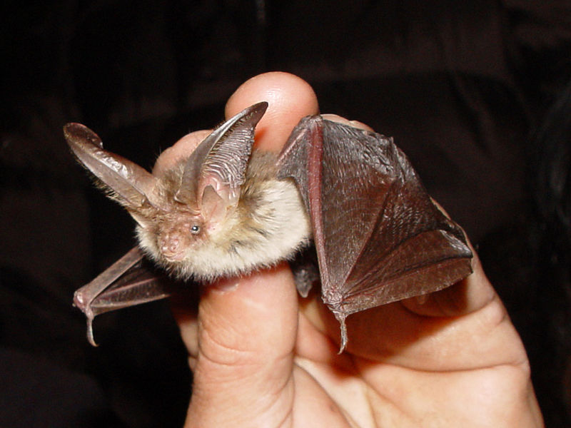
NETOPÝR UŠATÝ
blanitý výrůstek u kořene ucha
obr. 5

Slide 16
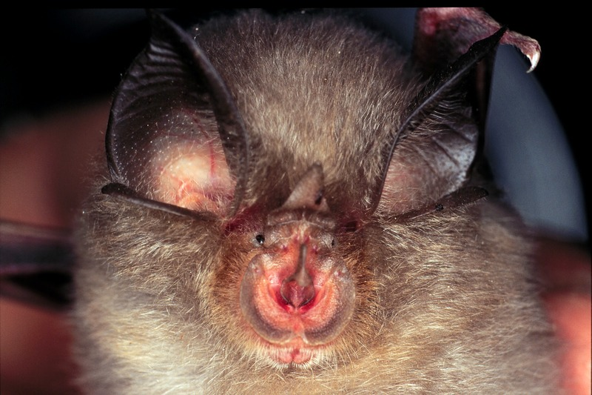
VRÁPENEC MALÝ
obr. 6
blanitý výrůstek v okolí nozder

Slide 17
ZÁKLADNÍ ŠKOLA OLOMOUC
příspěvková organizace
MOZARTOVA 48, 779 00 OLOMOUC
tel.: 585 427 142, 775 116 442; fax: 585 422 713
email: kundrum@centrum.cz; www.zs-mozartova.cz
Seznam použité literatury a pramenů:
ČERNÍK, V. a kol. Přírodopis 2, Zoologie. Botanika. Praha : SPN, 1999, ISBN 80-7235-069-2. s. 59.
Použité zdroje:
Strana 9
[OBR.1]: A proietti. [cit.2013-03-28]. Dostupný pod licencí Creative Commons na WWW:<http://commons.wikimedia.org/wiki/File:Ecolocazione_pipistrelli.TIF?uselang=cs>.
Strana 11
[OBR.2]: Mnolf. [cit.2013-03-28]. Dostupný pod licencí Creative Commons na
WWW:<http://upload.wikimedia.org/wikipedia/commons/e/e0/Myotis_myotis%2C_nursery_roost.jpg>.

Slide 18
Strana 12
[OBR.3]: Matthieu Gauvain. [cit.2013-03-28]. Dostupný pod licencí Creative Commons na WWW:<http://upload.wikimedia.org/wikipedia/commons/8/8f/Rhinolophus_hipposideros%2C_SlS.jpg?uselang=cs>.
Strana 14
[OBR.4]: Manuel Werner. [cit.2013-03-28]. Dostupný pod licencí Creative Commons na
WWW:<http://commons.wikimedia.org/wiki/File:Myotis.jpg>.
Strana 15
[OBR.5]: Mnolf. [cit.2013-03-28]. Dostupný pod licencí Creative Commons na
WWW:<http://upload.wikimedia.org/wikipedia/commons/8/8b/Plecotus_auritus_01.jpg>.
Strana 16
[OBR.6]: Joxerra aihartza. [cit.2013-03-28]. Dostupný pod licencí Creative Commons na
WWW:<http://commons.wikimedia.org/wiki/File:17.17a.JRA.tif?uselang=cs>.

